Slide 1
RDAC 10月分
古川 大鷹

Slide 2
10月度アルバイト内容
１．(抵抗ラダー、キャパシタタイプ12bitDAC)+ボルテージフォロアーアンプ回路設計、シミュレーション
TOOL：回路設計⇒Xschem or LTSPICE、シミュレーション⇒NGSPICE or LTSPICE
目標仕様：変換速度 10MSPS(最悪 5MSPS)
SPICEモデル：N3(3V Nch), P3(3V Pch)
抵抗情報:2kΩ/um² or 350Ω/um² ,0.08fF/um²
キャパシター情報:1.32ff/um², 80Ω/um²
納品物：Xschemのデータとシミュレーション報告書(フォーマットは、自由)及びデータシート
納期：10月31日
担当者：野田さん、古川さん
9月の課題からの変更点
・DACのビット数（14→12)
・出力範囲（Rail to Rail→緩和）
・変換速度の最悪値
入力・出力信号情報
VDD:3.3V±10%、VSS:0V
VREFH:VDD、Vrefl:VSS、出力範囲:VSS+0.7～VDD-0.7
DIN[11:0]:VIL=VDD*0.2, VIH=VDD*0.8, trise=tfall=1ns
DACO=(Vrefh-Vrefl)/4096 x din(バイナリ値)
PD:PD=VILでパワーダウンモード
Iref:±10uAのバイアス電流源
VOUT:DACOをボルテージフォロアアンプを経由した出力
din⇒dout出力遅延時間:90ns max
vm=出力範囲/4096
【タイムチャート】以下参照
din[12’h0000]
din[12’hf1ff]
din[12’hfff]
din[12’h0ff]
din[12’h111]
不定
dout=0
不定
dout=vm*1ff
不定
dout=vm*fff
不定
dout=vm*0ff
不定
dout=vm*111
<90ns
<90ns
<90ns
<90ns
<90ns
100ns
100ns
100ns
100ns
100ns

Slide 3
データシートのフォーマット
DAC部(VDD=3.3V, VSS=0V)
項目 | Symbol | 条件 |  | 目標値 | typ | ワースト | 単位
INLエラー | INL | データ=x000-xfff |  | ±2 |  |  | LSB
DNL | DNL | データ=x000-xfff |  | ±1 |  |  | LSB
オフセットエラー | Vos | VIN=x000 |  | 5 |  |  | %of FSR
Gain エラー | gE | VIN=xfff |  | 5 |  |  | %of FSR
消費電流 | IDD | VIN=xfff, PD=VIH, f=10MHz* |  | 5 |  |  | mA
スタンバイ電流 | IDDS | PD=VIL |  | 100 |  |  | uA
ボルテージフォロワーアンプ部(VDD=3.3V, VSS=0V)
出力電圧範囲 | VOUT |  | ** |  |  |  | V
位相裕度 | Φ |  | 90 |  |  |  | °
Slew Rate | SR | RL=1k, Vout=2VPP | 20 |  |  |  | V/us
出力電流 | IOUT | CL=1pF | 1 |  |  |  | mA
*:f=DINのサイクル周波数, **: :VSS+0.7～VDD-0.7
ブロック図
9月の課題からの変更点
・DACのビット数（14→12)
・出力範囲（Rail to Rail→緩和）
抵抗ラダー、キャパシタタイプ DAC
ボルテージフォロワーアンプ
DACO
DIN[13:0]
+
-
VOUT
PD
IrefSink
IrefSource
/2

Slide 4
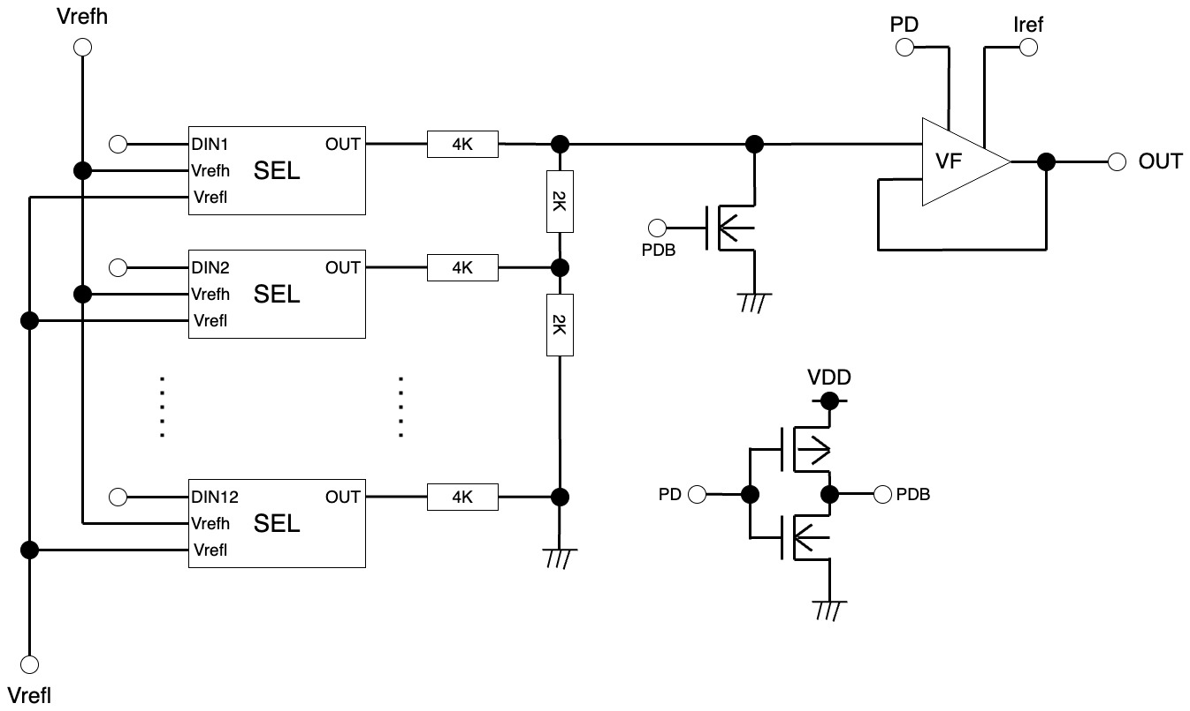
DAC全体の回路図

Slide 5
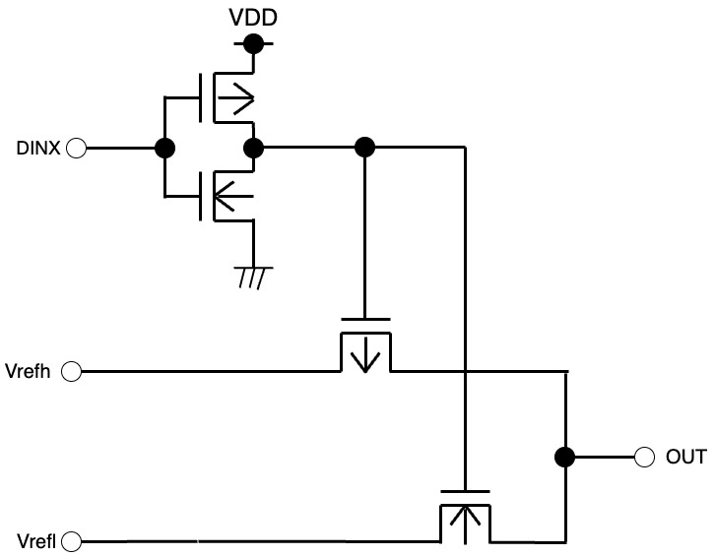
セレクタの回路図

Slide 6
ボルテージフォロワ
・出力範囲電圧
・位相余裕
・スルーレート
・出力電流

Slide 7
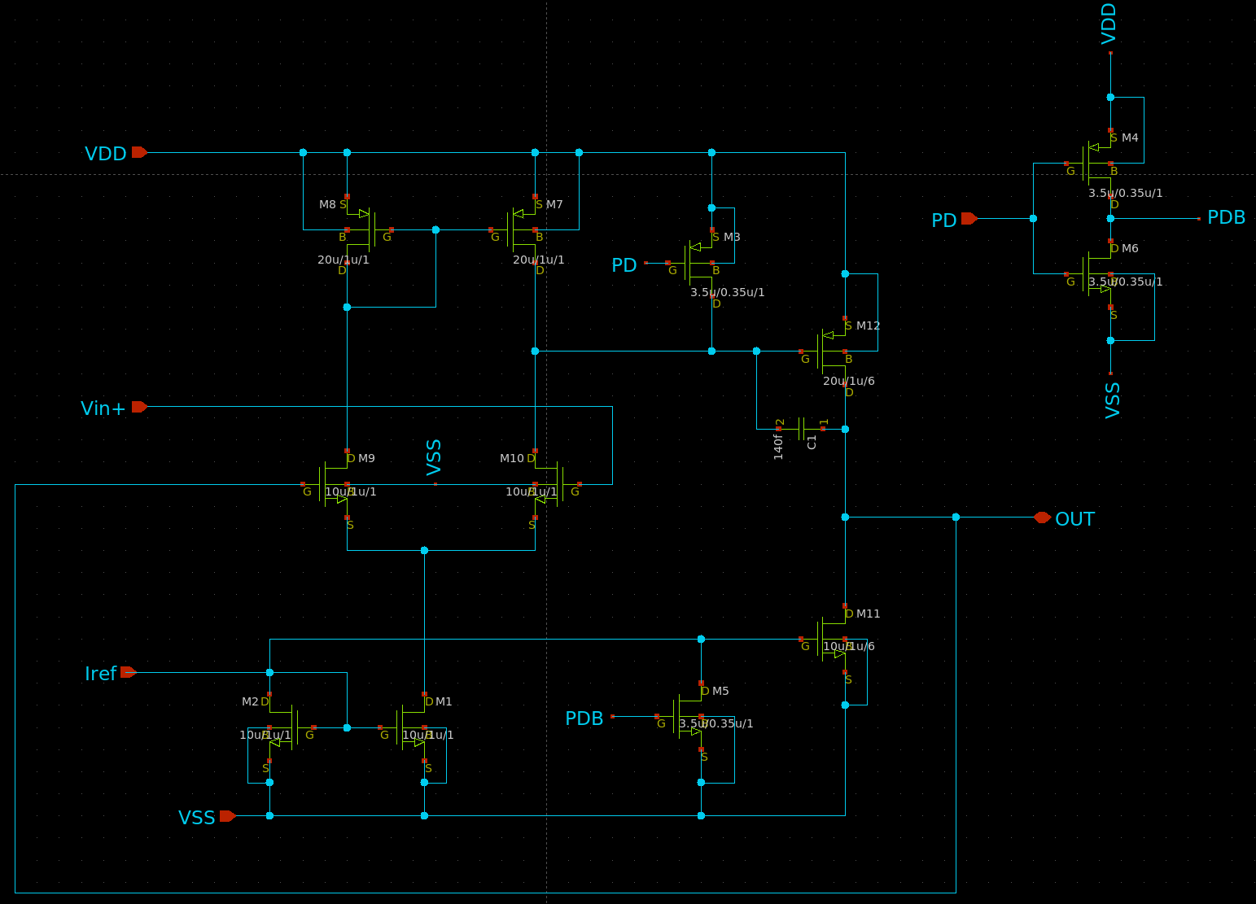
ボルテージフォロワの回路図
位相補償容量：140f[F]
オペアンプ部のMOSの寸法
nMOS：W=10um
pMOS：W=20um
L(共通) = 1um
m=6
ソース接地回路のMOSはm=6
PD部のMOSの寸法
W(共通) = 3.5um
L(共通) = 0.35um

Slide 8
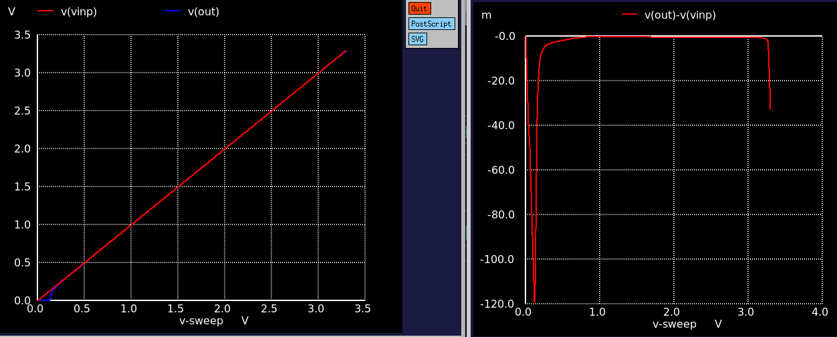
出力電圧範囲
出力電圧範囲：0.33V～3.26V
(理論値との誤差の許容範囲が1%とすると)

Slide 9
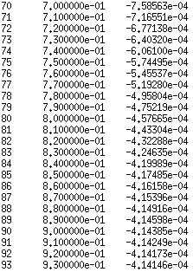
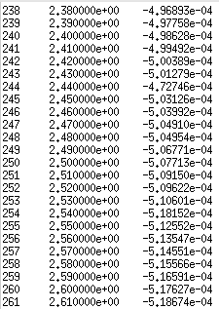
出力電圧範囲
DACの仕様を満たす範囲には収まらなかった
(0.7V～2.6Vの間で、傾き1の理想直線から±1/2LSB(0.232mV)に
収まるようにする)
VFとして動作はするが、DAC本体の出力部との誤差が大きくなる

Slide 10
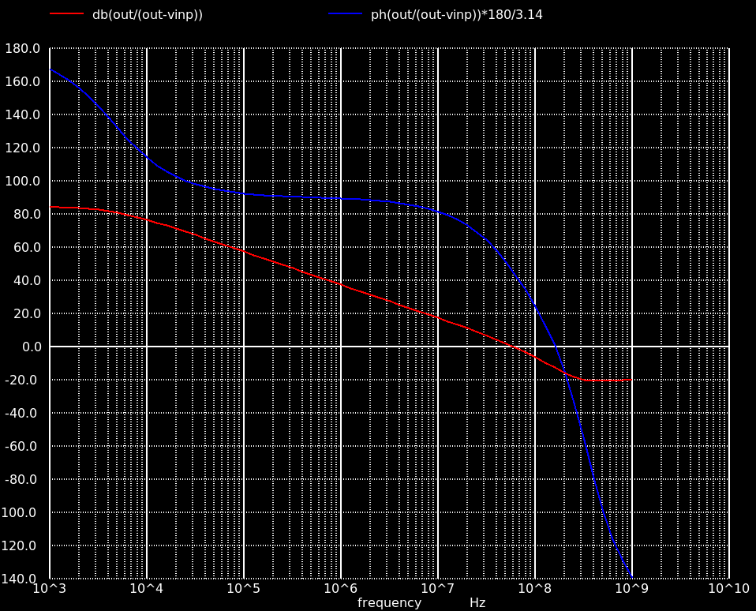
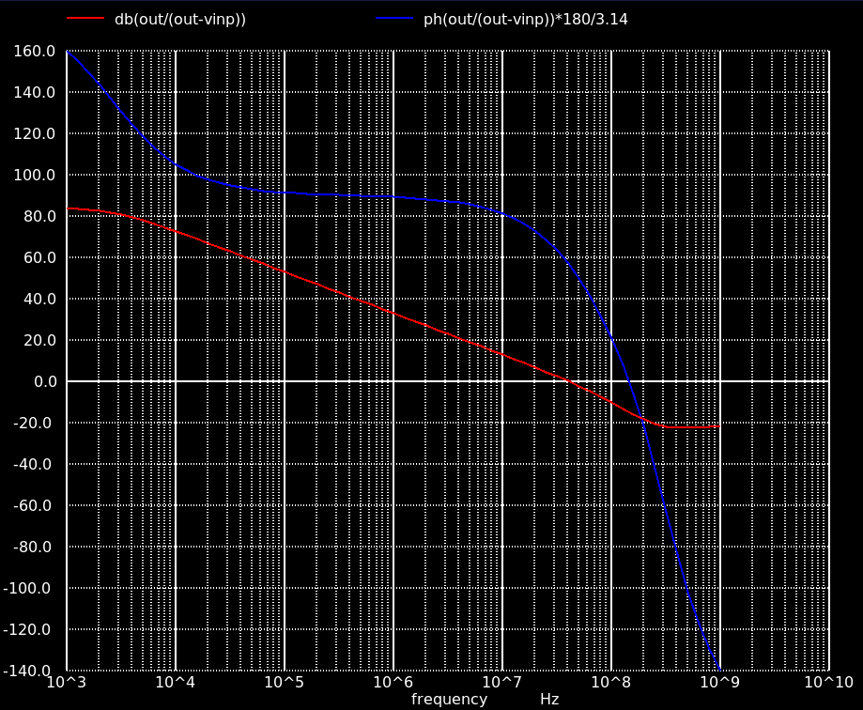
位相余裕
位相補償キャパシタ：140f[F]
位相余裕：45°程度
位相補償キャパシタ：256f[F]
位相余裕：56°程度

Slide 11

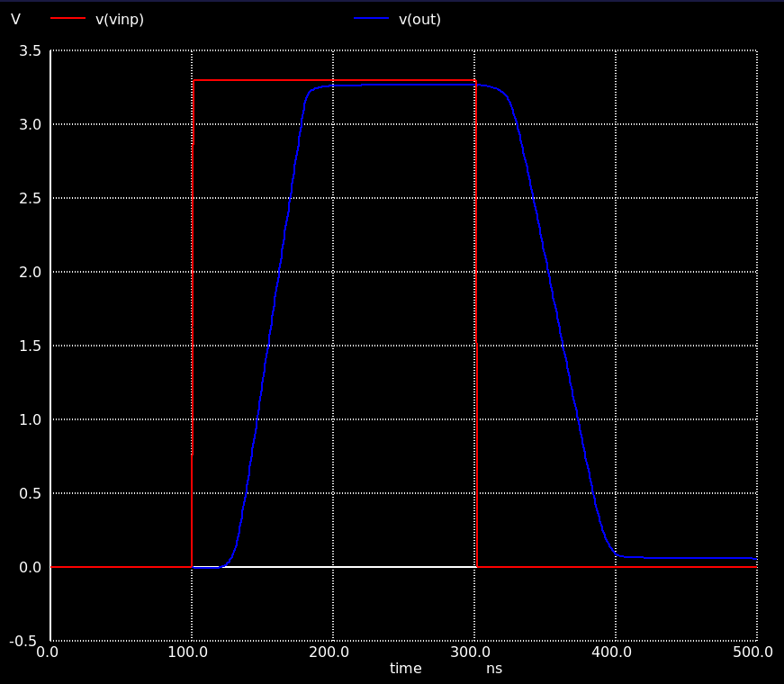
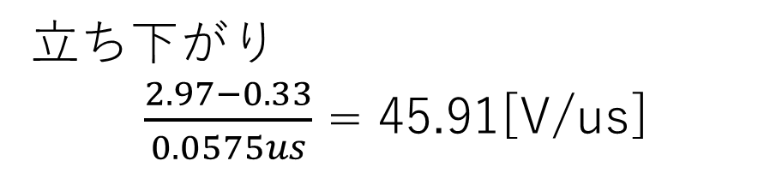
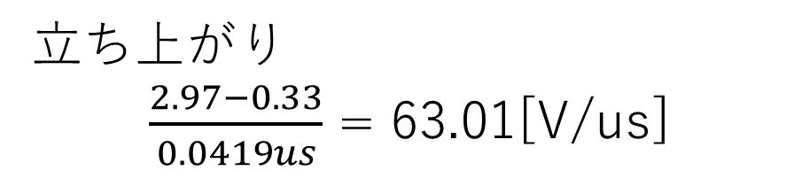
スルーレート
位相補償容量：140f[F]
立ち上がり
$\frac{2.97−0.33}{0.0419us}$ = 63.01[V/us]
立ち下がり
$\frac{2.97−0.33}{0.0575us}$ = 45.91[V/us]

Slide 12
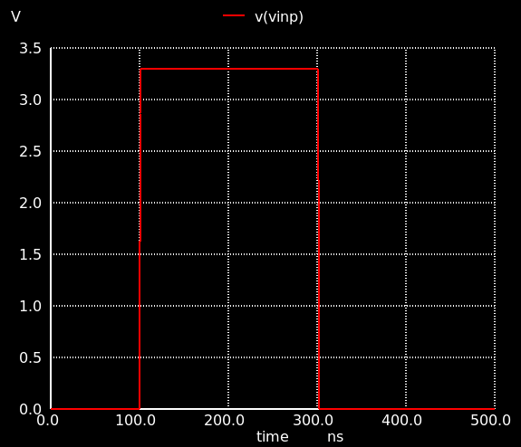
出力電流
下記のパルス波を入力したときの
電流値を見る
(立ち上がり・立ち下がり時間は
共に1ns)
負荷容量：1p[F]

Slide 13
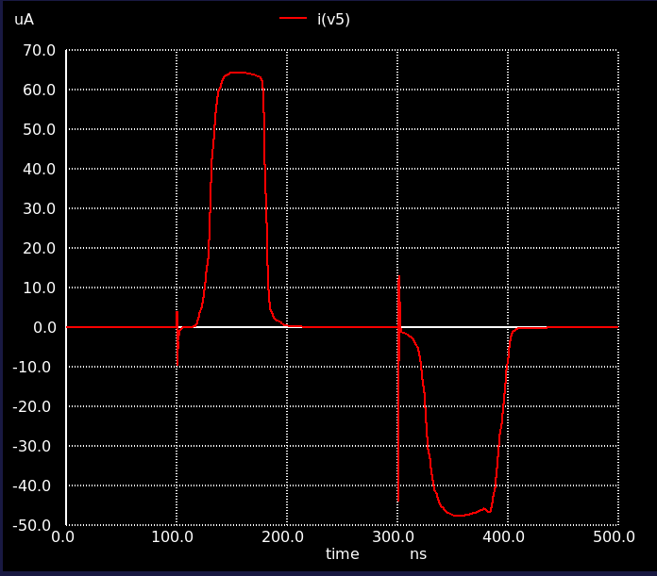
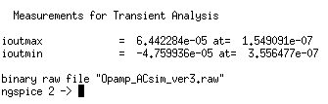
出力電流
立ち上がり時のピーク電流：64.42[uA]
立ち下がり時のピーク電流：-47.60[uA]

Slide 14
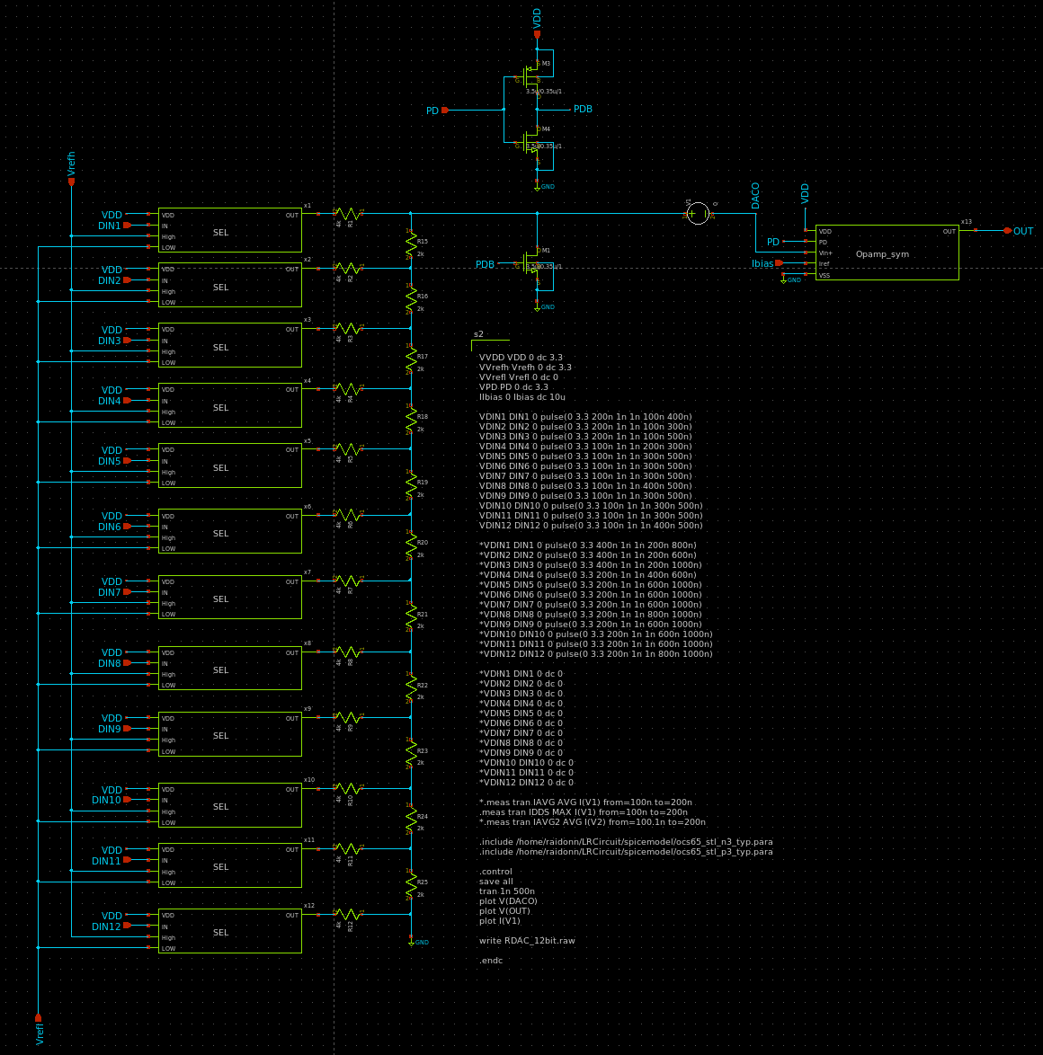
RDAC部+ ボルテージフォロワ
赤枠：12bitRDAC
青枠：ボルテージフォロワ

Slide 15
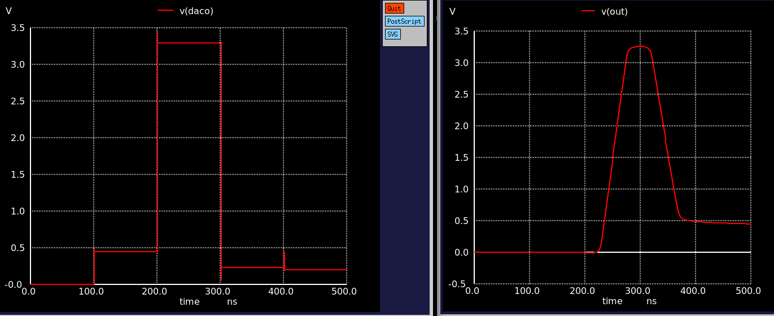
RDAC+VFのシミュレーション結果
前回の報告よりはVFのスルーレートもあがり、DAC部に追尾するようになった
後段のサンプルホールド回路のサンプリングのウィンドウ幅の規定が必要か？

Slide 16
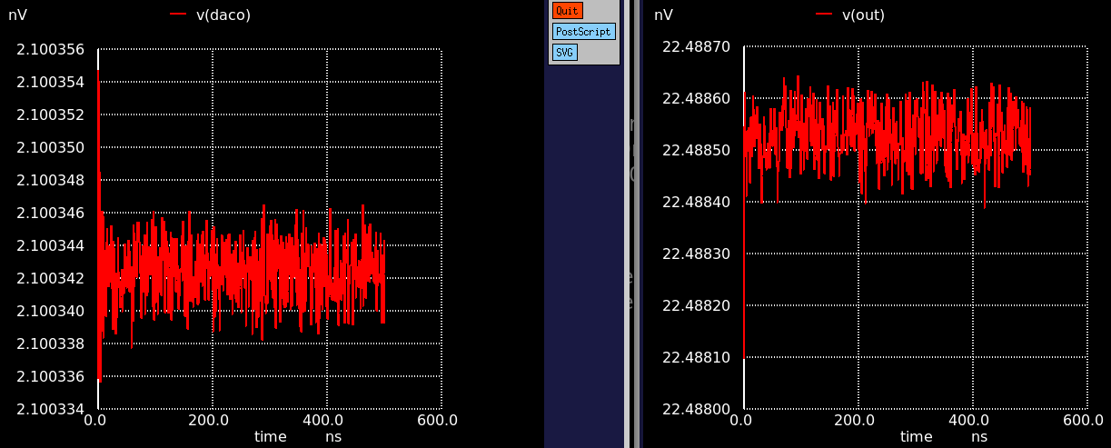

オフセットエラー
VIN=0x000
DAC部 平均値：2.100[nV]
VF部 平均値：22.49[nV]
誤差：0.00000021% (DAC部) (ほぼ0%)
0.00000224% (VF部) (ほぼ0%)

Slide 17
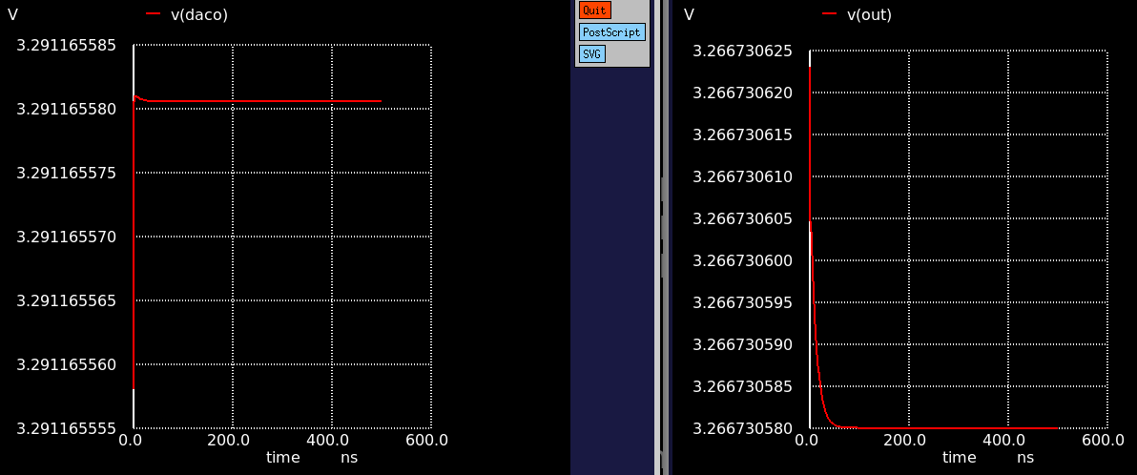

ゲインエラー
VIN=0xfff
DAC部 平均値：3.291[V]
VF部 平均値：3.267[V]
誤差：0.273% (DAC部)
1% (VF部)

Slide 18
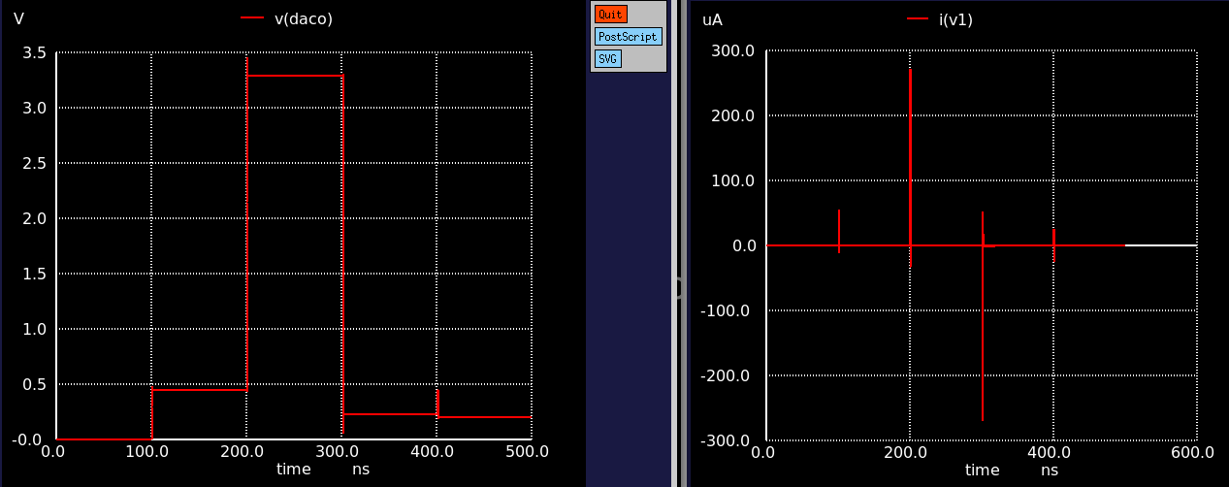
消費電流
DAC出力の200n~300nを測定(VIN=0xfff, PD=VIH)
ピーク電流：0.272[mA]
平均消費電流：0.370[uA]

Slide 19
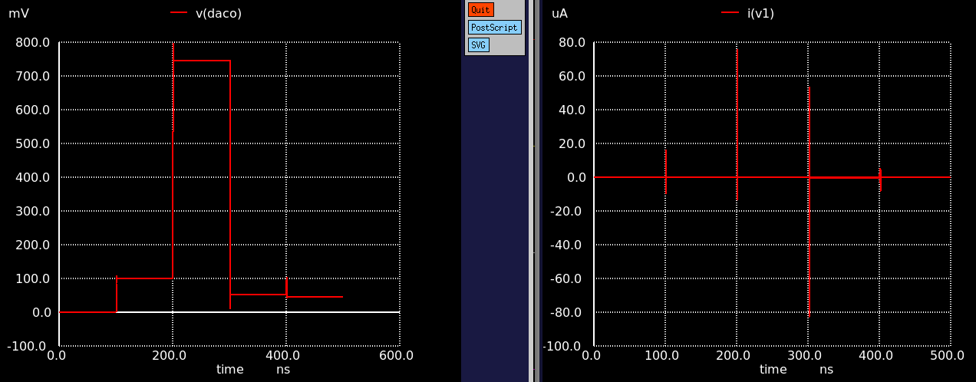
スタンバイ電流
DAC出力の200n~300nを測定(VIN=0xfff, PD=VIL)
ピーク電流：75.74[uA]
平均消費電流：0.106[uA]

Slide 20
データシートのフォーマット
DAC部(VDD=3.3V, VSS=0V)
項目 | Symbol | 条件 |  | 目標値 | typ | ワースト | 単位
INLエラー | INL | データ=x000-xfff |  | ±2 |  |  | LSB
DNL | DNL | データ=x000-xfff |  | ±1 |  |  | LSB
オフセットエラー | Vos | VIN=x000 |  | 5 | ほぼ0% |  | %of FSR
Gain エラー | gE | VIN=xfff |  | 5 | 0.273% |  | %of FSR
消費電流 | IDD | VIN=xfff, PD=VIH, f=10MHz* |  | 5 | 0.272 |  | mA
スタンバイ電流 | IDDS | PD=VIL |  | 100 | 75 |  | uA
ボルテージフォロワーアンプ部(VDD=3.3V, VSS=0V)
出力電圧範囲 | VOUT |  | ** |  | 0.33～3.26 |  | V
位相裕度 | Φ |  | 90 |  | 56 |  | °
Slew Rate | SR | RL=1k, Vout=2VPP | 20 |  | 63.01 |  | V/us
出力電流 | IOUT | CL=1pF | 1 |  | 0.064 |  | mA
*:f=DINのサイクル周波数, **: :VSS+0.7～VDD-0.7
ブロック図
9月の課題からの変更点
・DACのビット数（14→12)
・出力範囲（Rail to Rail→緩和）
抵抗ラダー、キャパシタタイプ DAC
ボルテージフォロワーアンプ
DACO
DIN[11:0]
+
-
VOUT
PD
IrefSink
IrefSource
/2

Slide 21
まとめ (1/2)
・オペアンプの寸法を見直し、スルーレートをはじめ特性が
大幅に向上した
→ 余裕を持たせるためにもう少しスルーレートが必要かも？
・INLとDNLは後日検証します

Slide 22
まとめ (2/2)
DAC部後段のサンプルホールド回路について
→サンプルホールド回路で行うサンプリングの
ウィンドウ幅の規定があるかどうかという懸念がある
例えば、右の波形の200ns時点でサンプリングをすると、VDDの値を超えた数値が後段の
コンパレータに入力されることになる

Slide 23
今回の回路を使ったADCの構造
抵抗ラダー、キャパシタタイプ DAC
ボルテージフォロワーアンプ
クロックドコンパレータ
ラッチ
RST
INP
INN
DACO
OUT_DAC
(モニター)
DIN[11:0]
+
-
DACO1
RST
D Q
CLK XQ
PD
COMPOへ
PD
IrefSink
IrefSource
/2
PD
IrefSink
IrefSource
/2
ADIN
clk
din[12’h0000]
din[12’hf1ff]
din[12’hfff]
din[12’h0ff]
din[12’h111]
DACの
タイムチャート
不定
dout=0
不定
dout=vm*1ff
不定
dout=vm*fff
不定
dout=vm*0ff
不定
dout=vm*111
<90ns
<90ns
<90ns
<90ns
<90ns
100ns
100ns
100ns
100ns
100ns
上記のタイムチャートで、dinを切り替えたタイミングから90nsは出力が不定
90nsから100nsの間でサンプリングを行うという解釈であっているか

